Slide 1
DENATURACIJA BELJAKOVIN
IZVEDLA: CARLOTTA CUPIN
PREDSTAVI: ELENA LO CASCIO

Slide 2
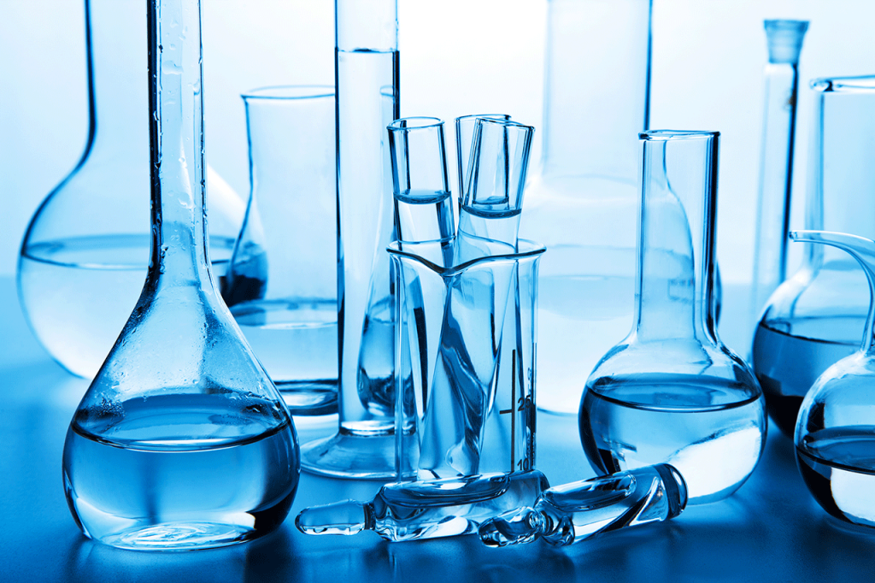
PRIPOMOČKI
6 epruvet
kovinsko stojalo za epruvete
bunsenov gorilnik
čaša 250ml
merilni valj
merilna pipeta

Slide 3
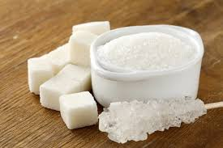
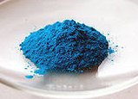
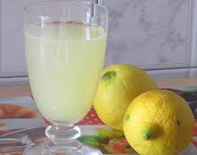
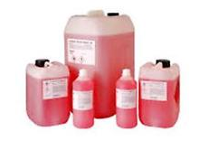
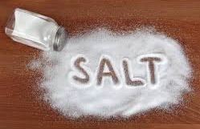
KEMIKALije (SNOVI ZA ANALIZO)
voda
jajčni beljak
limonin sok
bakrov sulfat
sladkor
etanol
sol

Slide 4
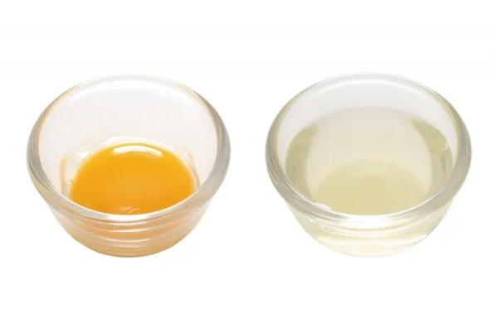
POSTOPEK
PRVI DEL:
Ločimo rumenjak od beljaka.
Beljak razrečimo z vodo 1:1.
V vsako epruveto nalijemo 3,5ml razredčenega jajčnega beljaka.

Slide 5
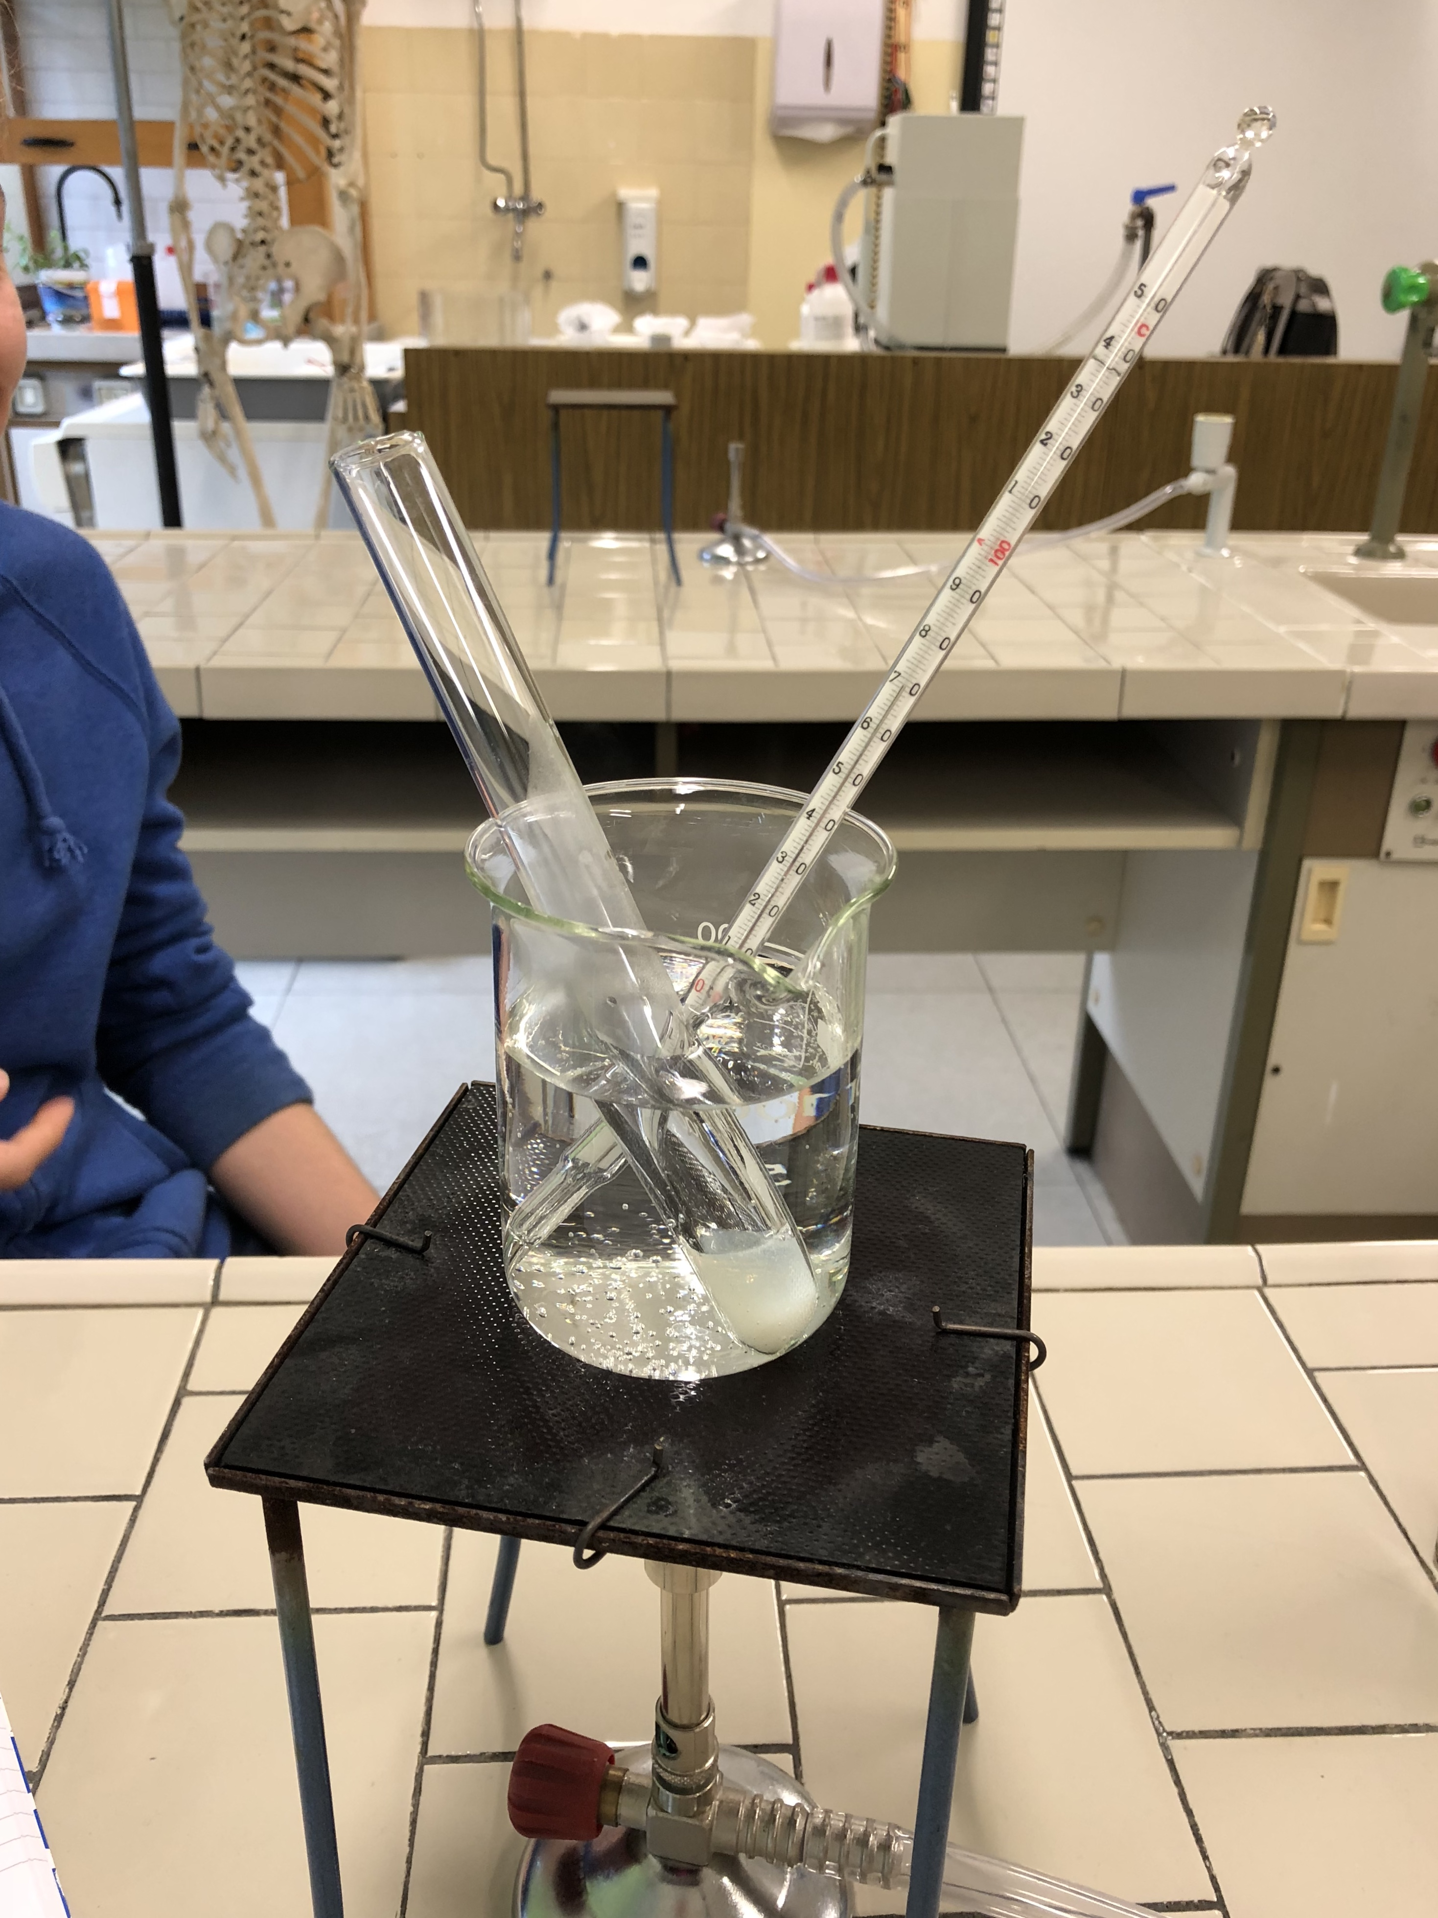
POSTOPEK
DRUGI DEL:
Prvo epruveto damo v vodo skupaj s termometrom ter jo segrevamo, dokler ne pride do vidne spremembe v raztopini jajčnega beljaka (~70°C).

Slide 6
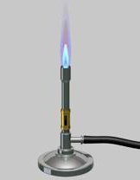
POSTOPEK
TRETJI DEL:
V ostale epruvete dodamo limonin sok, raztopino bakrovega sulfata, raztopino sladkorja, etanol in raztopimo soli ter jih segrejemo na bunsenovem gorilniku dokoler ne zavrejo in jih opazujemo.

Slide 7
ZAKLJUČKI
Opazimo, da kemikalije reagirajo na dva načina:
jajčni beljak
segrevanje
limonin sok
bakrov sulfat
etanol
Ni nobene spremembe, ker ne pride do koagulacije beljakovin
S temi reagenti beljakovine spremenijo strukturo, ker zakrknejo (se koagulirajo)
jajčni beljak
sladkor
sol

Slide 8
LIMONIN SOK
SLADKOR
SOL
BAKROV SULFAT
ETANOL

Slide 9
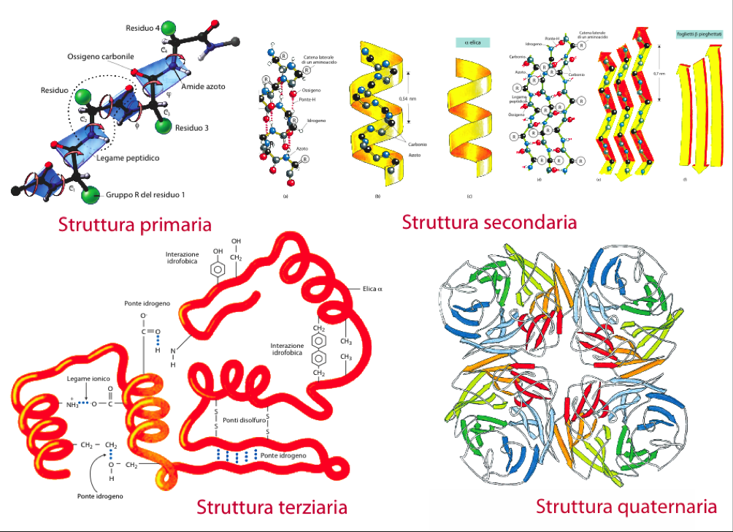
,
,
HVALA ZA VAŠO POZORNOST!
v

